Slide 1
Ασφάλεια λογισμικού και βάσεων δεδομένων
Διάλεξη 5^{η}
M.Sc. CyberSecurity

Slide 2
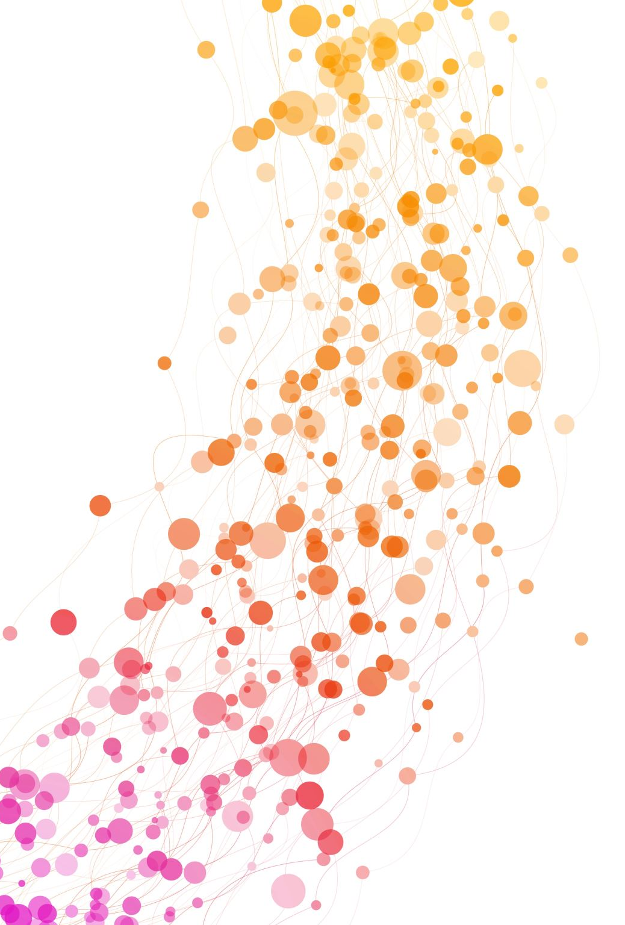
Ελαττώματα στο λογισμικό

Slide 3
Εισαγωγή
Αυτή η ενότητα εστιάζει στην εκμετάλλευση ελαττωμάτων στο λογισμικό.
Θα συζητήσουμε τόσο βασικές όσο και προηγμένες τεχνικές εκμετάλλευσης.
Υποθέτουμε ότι το δεδομένο λογισμικό έχει (i) μια ευπάθεια σχετική με την ασφάλεια και (ii) ότι γνωρίζουμε αυτήν την ευπάθεια.
Χρησιμοποιήστε αυτή τη γνώση μόνο σε προγράμματα του δικού σας υπολογιστή.
Είναι παράνομη η εκμετάλλευση ευπαθειών λογισμικού από απόσταση μηχανήματα χωρίς προηγούμενη άδεια από τον ιδιοκτήτη.

Slide 4
Ο αέναος πόλεμος στη μνήμη
Η διαφθορά των δεδομένων στη μνήμη είναι τόσο παλιά όσο και τα λειτουργικά συστήματα και τα δίκτυα.
Οι πρώτοι ιοί, τα σκουλήκια και τα trojans άρχισαν να εμφανίζονται με την άνοδο των οικιακών υπολογιστών (και των δικτύων).
Το malware εκμεταλλεύεται ευπάθειες ασφαλείας, είτε βασίζεται σε ενέργειες του χρήστη, είτε στο υλικό, είτε στο λογισμικό.

Slide 5
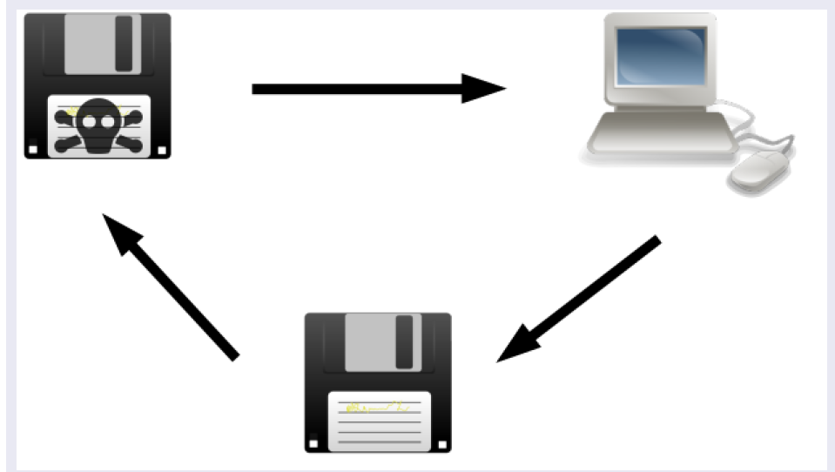
Στρατηγικές malware
Οι πρώιμες εκδόσεις malware παραπλανούσαν τους χρήστες ώστε να εκτελέσουν μολυσμένο κώδικα (π.χ., ως μέρος της διαδικασίας εκκίνησης σε έναν εύκαμπτο δίσκο).

Slide 6
Στρατηγικές malware
Το Morris worm εξαπλώθηκε ευρέως λόγω μιας σειράς εκμεταλλεύσεων που χρησιμοποιήθηκαν για να επιτύχουν εκτέλεση κώδικα σε ένα μεγάλο μέρος του Διαδικτύου το 1988:
Επίθεση λεξικού εναντίον του rsh/rexec
Υπερχείλιση στοίβας στο fingerd για να εκκινήσει ένα κέλυφος
Εισαγωγή εντολής στη λειτουργία αποσφαλμάτωσης του sendmail
Από τότε, μια πληθώρα άλλων ευπαθειών λογισμικού συνέχισε να επιτρέπει στους συγγραφείς κακόβουλου λογισμικού να κερδίσουν εκτέλεση κώδικα σε συστήματα.
https://github.com/arialdomartini/morris-worm

Slide 7
Στόχοι του επιτιθέμενου
Επίθεση Denial of Service (DoS)
Διαρροή πληροφορίας
Αναβάθμιση προνομίων (π.χ. για εκτέλεση εντολών / κώδικα)

Slide 8
Denial of Service
Απαγόρευση της νόμιμης χρήσης μιας υπηρεσίας είτε με την πρόκληση ανωμαλίας στην λειτουργία της υπηρεσίας (π.χ., μέσω δημιουργίας crash) είτε με τον υπερβολικό φόρτο της υπηρεσίας με ένα μεγάλο αριθμό μη απαραίτητων αιτημάτων, ώστε οι νόμιμοι χρήστες να μην μπορούν πλέον να εξυπηρετηθούν.

Slide 9
Διαρροή πληροφορίας
Η διαρροή πληροφοριών εκμεταλλεύεται μια παράνομη, σιωπηρή ή απρόσμενη μεταφορά πληροφοριών για να περάσει ευαίσθητα δεδομένα στον επιτιθέμενο που δεν θα έπρεπε να έχει πρόσβαση σε αυτά τα δεδομένα.

Slide 10
Αναβάθμιση προνομίων
Ο επιτιθέμενος αποκτά υψηλότερα προνόμια με έναν μη αναμενόμενο τρόπο. Ένα παράδειγμα είναι η εκτέλεση κώδικα, όπου ο επιτιθέμενος μπορεί να εκτελέσει αυθαίρετο κώδικα αντί να περιοριστεί στις επιθυμητές υπηρεσίες της εφαρμογής.

Slide 11
Παραβιάσεις της ασφάλειας
Της μνήμης και της ασφάλειας των τύπων

Slide 12
Εισαγωγή
Κάθε επίθεση ξεκινά με μια παραβίαση μνήμης ή ασφάλειας τύπου.
Η χωρική ασφάλεια μνήμης παραβιάζεται εάν ένα αντικείμενο προσπελαστεί εκτός ορίων.
Η χρονική ασφάλεια μνήμης παραβιάζεται εάν ένα αντικείμενο δεν είναι πλέον έγκυρο.
Η ασφάλεια τύπου παραβιάζεται εάν ένα αντικείμενο αλλάξει τύπο και χρησιμοποιηθεί ως διαφορετικός (αλλά μη συμβατός) τύπος.

Slide 13
Είδη επιθέσεων μέσω λογισμικού
Αύξηση Προνομίων
Έγχυση Κώδικα: εισαγωγή νέου κώδικα στη διαδικασία
Επαναχρησιμοποίηση Κώδικα: επαναχρησιμοποίηση υπάρχοντος κώδικα στη διαδικασία
Κατάληψη Ροής Ελέγχου: ανακατεύθυνση της ροής ελέγχου προς εναλλακτικούς στόχους
Διαφθορά Δεδομένων: διαφθορά ευαίσθητων (προνομιούχων ή σημαντικών) δεδομένων
Διαρροή Πληροφοριών: εξαγωγή ευαίσθητων δεδομένων

Slide 14
Αναβάθμιση προνομίων: Κατάληψη ροής ελέγχου (1/2)
Η εκτέλεση κώδικα απαιτεί κατάληψη της ροής ελέγχου.
Ο επιτιθέμενος πρέπει να αντικαταστήσει ένα δείκτη στον κώδικα:
Δείκτη επιστροφής της εντολής στη στοίβα.
Δείκτης συνάρτηση.
Δείκτη εικονικού πίνακα.
Το προγράμματος θα πρέπει να αναφέρεται σε αυτόν τον δείκτη
Ώστε να εξαναγκαστεί να εκτελέσει τον κώδικα του επιτιθέμενου

Slide 15
Αναβάθμιση προνομίων: Κατάληψη ροής ελέγχου (2/2)
Η κατάληψη της ροής ελέγχου είναι μια πρωτογενής επίθεση που επιτρέπει στον επιτιθέμενο να ανακατευθύνει τη ροή ελέγχου προς τοποθεσίες που δεν αποτελούν μέρος της κανονικής εκτέλεσης του κώδικα.
Απαιτήσεις:
Γνώση της τοποθεσίας ενός δείκτη προς τον κώδικα
Γνώση του στόχου κώδικα
Ο υπάρχον κώδικας και η ροή ελέγχου πρέπει να χρησιμοποιήσουν τον παραβιασμένο δείκτη.

Slide 16
Αναβάθμιση προνομίων: Διαφθορά κώδικα
Η στρατηγική εντοπίζει υφιστάμενο κώδικα και τον τροποποιεί για να εκτελέσει το σχέδιο του επιτιθέμενου.
Απαιτήσεις:
Γνώση της τοποθεσίας του κώδικα
Η περιοχή πρέπει να είναι εγγράψιμη
Το πρόγραμμα πρέπει να εκτελεί αυτόν τον κώδικα σε μια διαδρομή κώδικα η οποία είναι φαινομενικά αθώα.

Slide 17
Αναβάθμιση προνομίων: Έγχυση κώδικα
Αντί τροποποίησης /αντικατάστασης υφιστάμενου κώδικα, εισαγωγή νέου κώδικα στο χώρο διεύθυνσης της διεργασίας.
Απαιτήσεις:
Γνώση της τοποθεσίας μιας εγγράψιμης περιοχής μνήμης
Η περιοχή μνήμης πρέπει να είναι εκτελέσιμη
Η ροή ελέγχου πρέπει να καταληφθεί/ανακατευθυνθεί προς τον εισαγόμενο κώδικα
Δημιουργία κώδικα κελύφους (shellcode)

Slide 18
Αναβάθμιση προνομίων: Επαναχρ/ση κώδικα
Αντί να εισάγεις κώδικα, επαναχρησιμοποίησε υφιστάμενο κώδικα του προγράμματος. Η βασική ιδέα είναι να ενώσεις μαζί υπάρχοντα κομμάτια κώδικα για να εκτελέσεις μια νέα και αυθαίρετη συμπεριφορά. Απαιτήσεις:
Γνώση μιας εγγράψιμης περιοχής μνήμης που περιέχει πλαίσια κλήσης (διεύθυνση gadget και κατάσταση όπως τιμές καταχώρησης)
Γνώση εκτελέσιμων κομματιών κώδικα (gadgets)
Η ροή ελέγχου πρέπει να καταληφθεί/ανακατευθυνθεί προς τα προετοιμασμένα πλαίσια κλήσης
Δημιουργία φορτίου ROP (ROP payload).Αυτή η τεχνική ονομάζεται επίσης Return-Oriented Programming (ROP), Jump-Oriented Programming (JOP), Call-Oriented Programming (COP), Counterfeit-Object Oriented Programming (COOP) για διαφορετικές πτυχές της επαναχρησιμοποίησης κώδικα.

Slide 19
Παραδείγματα

Slide 20
Παραδείγματα
Έγχυση κώδικα στη στοίβα
Έγχυση κώδικα στη σωρό
Επίθεση με format string (πολυσταδιακή επίθεση)
Σύγχυση τύπου (Type confusion)

Slide 21
Έγχυση κώδικα στη στοίβα

Slide 22
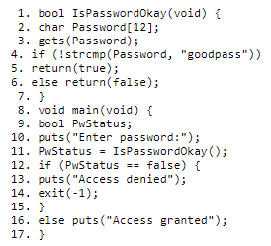
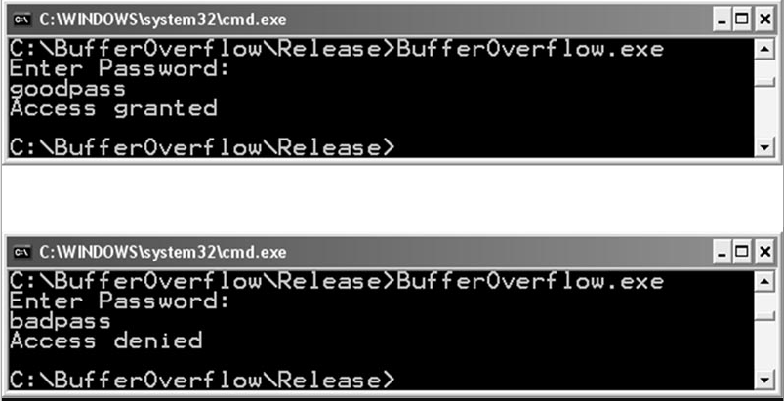
Έγχυση κώδικα στη στοίβα – Return address (1/5)

Slide 23
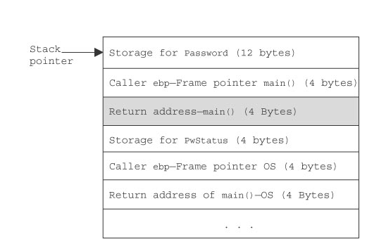
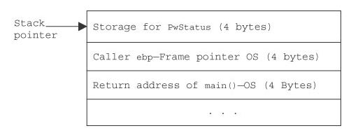
Έγχυση κώδικα στη στοίβα – Return address (2/5)
1. Πριν την κλήση
2.Κατά την κλήση

Slide 24
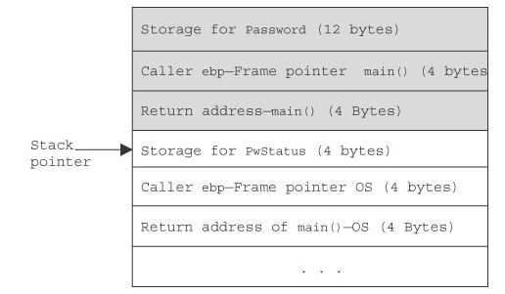
Έγχυση κώδικα στη στοίβα – Return address (3/5)
3.Μετά την κλήση

Slide 25
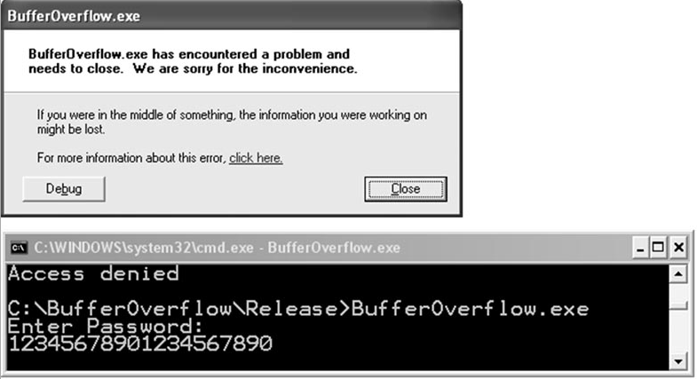
Έγχυση κώδικα στη στοίβα – Return address (4/5)
Το πρόγραμμα καταρρέει επειδή η διεύθυνση επιστροφής έχει τροποποιηθεί από την υπερχείλιση του buffer και η νέα διεύθυνση:
Είναι μη έγκυρη ή
Η μνήμη σε αυτήν τη διεύθυνση δεν περιέχει μια έγκυρη εντολή της CPU ή
Περιέχει μια έγκυρη εντολή, αλλά τα καταχωρητές της CPU δεν έχουν ρυθμιστεί για τη σωστή εκτέλεση της εντολής ή
Δεν είναι εκτελέσιμη.

Slide 26
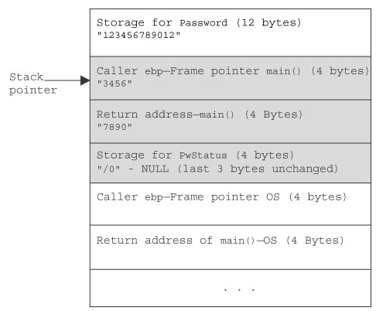
Έγχυση κώδικα στη στοίβα – Return address (5/5)

Slide 27
Έγχυση κώδικα στη στοίβα – Shellcode(1/5)

Slide 28
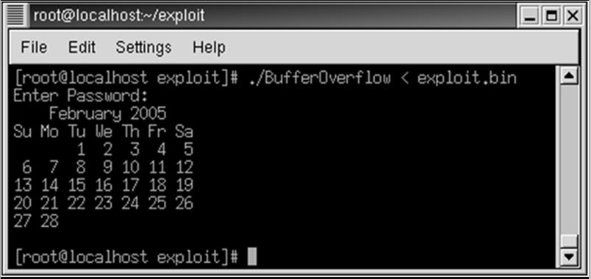
Έγχυση κώδικα στη στοίβα – Shellcode(2/5)

Slide 29
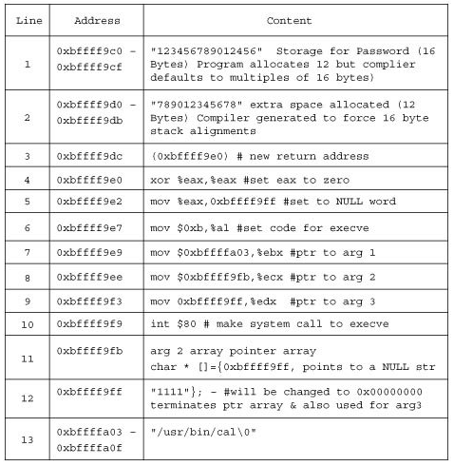
Έγχυση κώδικα στη στοίβα – Shellcode(3/5)
Τα πρώτα 16 bytes δυαδικών δεδομένων (γραμμή 1) γεμίζουν τον εκχωρημένο χώρο αποθήκευσης για τον κωδικό πρόσβασης.
Παρόλο που το πρόγραμμα εκχώρησε μόνο 12 bytes για τον κωδικό πρόσβασης, η έκδοση του μεταγλωττιστή gcc που χρησιμοποιήθηκε για τον μεταγλωττισμό του προγράμματος εκχωρεί δεδομένα στη στοίβα σε πολλαπλάσια των 16 bytes.
Τα επόμενα 12 bytes δυαδικών δεδομένων (γραμμή 2) γεμίζουν τον περισσότερο χώρο αποθήκευσης που δημιουργήθηκε από τον μεταγλωττιστή για να διατηρήσει τη στοίβα σε ένα όριο των 16 bytes.
Ο μεταγλωττιστής εκχωρεί μόνο 12 bytes επειδή η στοίβα είχε ήδη έναν δείκτη επιστροφής 4 bytes όταν κλήθηκε η συνάρτηση IsPasswordOkay().

Slide 30
Έγχυση κώδικα στη στοίβα – Shellcode(4/5)
Ο δείκτης επιστροφής έχει αντικατασταθεί (γραμμή 3) για να συνεχιστεί η εκτέλεση του προγράμματος (γραμμή 4) όταν το πρόγραμμα εκτελέσει την εντολή επιστροφής στη συνάρτηση IsPasswordOkay(). Αυτό οδηγεί στην εκτέλεση κώδικα που βρίσκεται στη στοίβα (γραμμές 4–10).
Δημιουργία μιας NULL τιμής και χρήση της για να τερματίσει τη λίστα των ορισμάτων (γραμμές 4 και 5).
Αυτό είναι απαραίτητο επειδή ένα από τα ορίσματα για μια κλήση συστήματος που πραγματοποιείται από αυτή την εκμετάλλευση πρέπει να περιέχει μια λίστα με δείκτες χαρακτήρων που τερματίζονται από έναν NULL δείκτη.

Slide 31
Έγχυση κώδικα στη στοίβα – Shellcode(5/5)
Η κλήση συστήματος ορίζεται σε 0xb, που αντιστοιχεί στην κλήση συστήματος execve() στο Linux (γραμμή 6).Οι τρεις παράμετροι για την κλήση της συνάρτησης execve() ρυθμίζονται (γραμμές 7–9). Τα δεδομένα για αυτές τις παραμέτρους βρίσκονται στις γραμμές 12–13.
Η κλήση της συνάρτησης execve() εκτελείται, που οδηγεί στην εκτέλεση του προγράμματος ημερολογίου του Linux (γραμμή 10).

Slide 32
Έγχυση κώδικα στο σωρό

Slide 33
Έγχυση κώδικα στο σωρό (1/3)
Το "heap spraying" είναι μια τεχνική εκμετάλλευσης μνήμης που χρησιμοποιείται κυρίως στον τομέα της κυβερνοασφάλειας, ειδικότερα στο πλαίσιο εκμετάλλευσης ευπαθειών στο λογισμικό.
Ο στόχος του "heap spraying" είναι να αυξήσει την πιθανότητα επιτυχούς εκμετάλλευσης τοποθετώντας δεδομένα που ελέγχει ο επιτιθέμενος (συνήθως κώδικα κελύφους) σε προβλέψιμες θέσεις στη στοίβα μνήμης.

Slide 34
Έγχυση κώδικα στο σωρό (2/3)
Έτσι λειτουργεί τυπικά το heap spraying:
Κατανομή στο σωρό: Ο κώδικας του επιτιθέμενου κατανέμει ένα μεγάλο αριθμό κομματιών μνήμης στο σωρό. Αυτές οι κατανομές είναι συνήθως μεγαλύτερες από ό,τι χρειάζονται και γεμίζονται με δεδομένα που ελέγχει ο επιτιθέμενος.
Προβλέψιμη τοποθεσία: Ο επιτιθέμενος στοχεύει να τοποθετήσει το φορτίο του σε μια προβλέψιμη θέση στη μνήμη. Αυτό είναι συχνά απαραίτητο επειδή πολλές εκμεταλλεύσεις απαιτούν από τον επιτιθέμενο να γνωρίζει πού βρίσκεται το φορτίο του, όπως όταν εκμεταλλεύεται μια ευπάθεια υπερχείλισης buffer.
Τοποθέτηση του φορτίου: Ο επιτιθέμενος γεμίζει κάθε κατανεμημένο κομμάτι μνήμης με τα δεδομένα του φορτίου του. Αυτό το φορτίο συνήθως αποτελείται από εντολές μηχανής, που συχνά αναφέρονται ως κώδικας κέλυφους, τον οποίο ο επιτιθέμενος επιθυμεί να εκτελέσει στο σύστημα του θύματος.
Ενεργοποίηση της ευπαθότητας: Ο επιτιθέμενος στη συνέχεια ενεργοποιεί την ευπαθία στο λογισμικό-στόχο. Αυτό μπορεί να επιτευχθεί με διάφορους τρόπους, όπως αποστολή ειδικά διαμορφωμένης εισόδου στο πρόγραμμα ή επίσκεψη κακόβουλου ιστότοπου.
Εκμετάλλευση: Όταν η ευπάθεια ενεργοποιείται, η ροή εκτέλεσης του προγράμματος διαμορφώνεται με τέτοιο τρόπο ώστε να μεταβεί στο φορτίο του επιτιθέμενου, το οποίο έχει τοποθετηθεί στρατηγικά στη μνήμη μέσω του heap spraying. Με την εκτέλεση του φορτίου του επιτιθέμενου, αυτός αποκτά τον έλεγχο του συστήματος-στόχου και μπορεί να εκτελέσει κακόβουλες ενέργειες.

Slide 35
Έγχυση κώδικα στο σωρό (3/3)
Το heap spraying είναι ιδιαίτερα αποτελεσματικό σε σενάρια όπου το σύστημα-στόχος δεν διαθέτει αποτελεσματικές αντιμετωπίσεις κατά των ευπαθειών στη μνήμη ή όπου ο επιτιθέμενος έχει ένα αξιόπιστο μέσο για την πρόβλεψη της τοποθεσίας των κατανομών στο σωρό.
Ωστόσο, τα σύγχρονα λειτουργικά συστήματα και μηχανισμοί ασφάλειας συχνά χρησιμοποιούν διάφορες αντιμετωπίσεις, όπως η τυχαία διάταξη του χώρου διεύθυνσης (ASLR) και η πρόληψη εκτέλεσης δεδομένων (DEP), τα οποία καθιστούν το heap spraying λιγότερο αξιόπιστο και πιο δύσκολο να εκτελεστεί με επιτυχία.

Slide 36
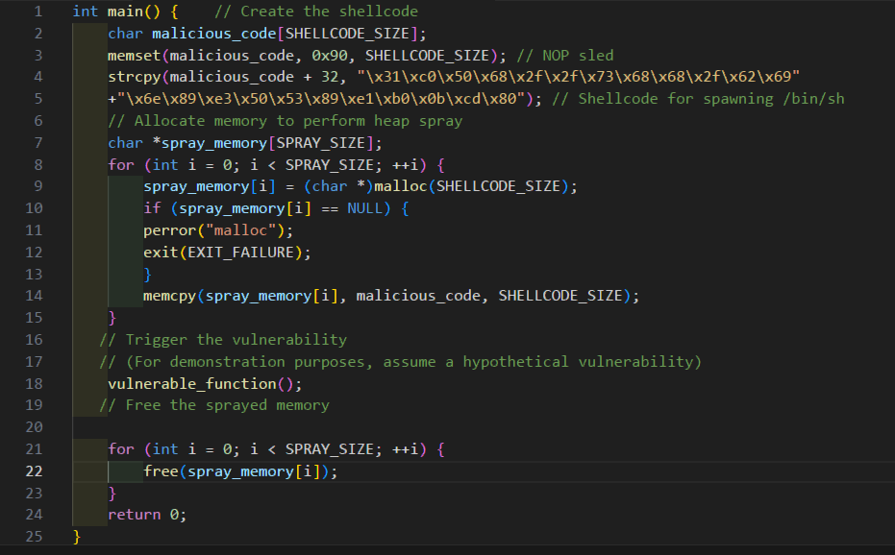
Έγχυση κώδικα στο σωρό – Παράδειγμα (1/2)

Slide 37
Έγχυση κώδικα στο σωρό – Παράδειγμα (2/2)
Εξήγηση:
Στο `main`, δημιουργούμε τον κώδικα του κέλυφους, ο οποίος αποτελείται από ένα NOP sled (σειρά no-operation) και στη συνέχεια από τον πραγματικό κώδικα του κέλυφους για τη δημιουργία του `/bin/sh`.
Στη συνέχεια, εκχωρούμε μνήμη για το heap spray χρησιμοποιώντας έναν πίνακα δεικτών `spray_memory`.
Εκχωρούμε μπλοκ μνήμης μεγέθους `SHELLCODE_SIZE` (100 bytes σε αυτό το παράδειγμα) και γεμίζουμε κάθε μπλοκ με τον κώδικα του κέλυφους.
Στη συνέχεια, υποθέτουμε την ύπαρξη μιας ευπάθειας (`vulnerable_function`) στον κώδικα που μας επιτρέπει να αντικαταστήσουμε ένα δείκτη συνάρτησης ή τη διεύθυνση επιστροφής με τη διεύθυνση του κώδικα του κέλυφους.
Μόλις ενεργοποιηθεί η ευπάθεια, ο κώδικας του κέλυφους εκτελείται, δημιουργώντας ένα κέλυφος.
Τέλος, απελευθερώνουμε τη μνήμη που εκχωρήθηκε για το heap spray.

Slide 38
String formatting attacks

Slide 39
Format string – Αβλαβής περίπτωση
v = 1234
printf("value = %05d\n", v);
value = 01234

Slide 40
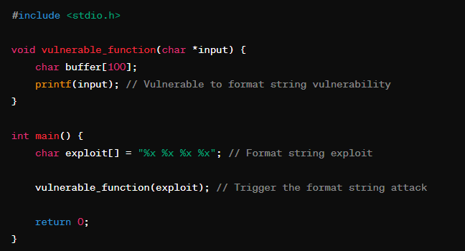
Format string attack - Διάβασμα

Slide 41
Format string attack - Διάβασμα
Εξήγηση:
Όμοια με το προηγούμενο παράδειγμα, η συνάρτηση `vulnerable_function` δέχεται ένα string ως είσοδο και χρησιμοποιεί τη συνάρτηση `sprintf` για να το μορφοποιήσει στον πίνακα `buffer`. Ωστόσο, δεν καθορίζει μια μορφή string, καθιστώντας την ευάλωτη σε μια επίθεση format string.
Στην `main`, ορίζουμε ένα string εκμετάλλευσης που περιέχει το format string `%x %x %x %x`, το οποίο οδηγεί την `printf` να εκτυπώσει τις τιμές των τεσσάρων μεταβλητών στο stack ως εξαδικούς αριθμούς.
Περνώντας αυτό το string εκμετάλλευσης στην `vulnerable_function`, μπορούμε να διαρρεύσουμε τα δεδομένα από το stack, πιθανώς αποκαλύπτοντας ευαίσθητες πληροφορίες ή να τροποποιούμε τη συμπεριφορά του προγράμματος.
Επιπλέον, εκτυπώνουμε το περιεχόμενο του buffer μετά τη μορφοποίηση για να παρατηρήσουμε τις επιδράσεις της επίθεσης format string.

Slide 42
Format string attack – Γράψιμο (1/3)
Η συνάρτηση printf περιλαμβάνει επίσης μια κάπως ασαφή μορφοποίησης: το %n. Αντίθετα με άλλες % εντολές που αναμένουν να διαβάσουν ένα παράμετρο και να το μορφοποιήσουν, το %n αντί αυτού γράφει στη διεύθυνση που αντιστοιχεί σε αυτή την παράμετρο. Γράφει τον αριθμό των χαρακτήρων που έχει εξαγάγει μέχρι στιγμής.
Για παράδειγμα,printf("paul%n says hi", &printbytes);θα αποθηκεύσει τον αριθμό 4 (strlen("paul")) στη μεταβλητή printbytes.

Slide 43
Format string attack – Γράψιμο (2/3)
Ένας επιτιθέμενος που μπορεί να αλλάξει τον προσδιοριστή μορφοποίησης μπορεί να είναι σε θέση να γράψει σε αυθαίρετη μνήμη.
Κάθε % εντολή για εκτύπωση μιας μεταβλητής θα κάνει την printf να ψάχνει για την επόμενη μεταβλητή στην επόμενη θέση στη στοίβα.
Συνεπώς, μορφοποιήσεις όπως %x, %lx, %llx θα κάνουν την printf να παρακάμψει το μήκος ενός int, long, ή long long και να πάρει την επόμενη μεταβλητή από την επόμενη θέση στη στοίβα.

Slide 44
Format string attack – Γράψιμο (3/3)
Έτσι, ακριβώς όπως διαβάζουμε τη στοίβα, μπορούμε να παραλείψουμε οποιοδήποτε αριθμό bytes στη στοίβα μέχρι να φτάσουμε στη διεύθυνση όπου θέλουμε να τροποποιήσουμε μια τιμή. Σε αυτό το σημείο, εισάγουμε μια εντολή %n στο string μορφοποίησης, η οποία θα τροποποιήσει αυτήν τη διεύθυνση στη στοίβα με τον αριθμό των bytes που εξήχθησαν.
Μπορούμε να ελέγξουμε ακριβώς την τιμή που γράφεται καθορίζοντας πόσα bytes εξάγονται ως μέρος του string μορφοποίησης. Για παράδειγμα, μια μορφή %.55000x λέει στην printf να εξάγει μια τιμή που θα γεμίσει 55,000 χαρακτήρες. Χρησιμοποιώντας μορφές σαν αυτές για τιμές εξόδου, μπορούμε να αλλάξουμε τον μετρητή που θα γραφτεί με το %n.
Θυμηθείτε, δεν μας ενδιαφέρει τι εκτυπώνει πραγματικά η printf. Απλά θέλουμε να εξαναγκάσουμε την αρίθμηση bytes να είναι μια τιμή που μας ενδιαφέρει, όπως η διεύθυνση ενός συνάρτηση που θέλουμε να καλέσουμε.

Slide 45
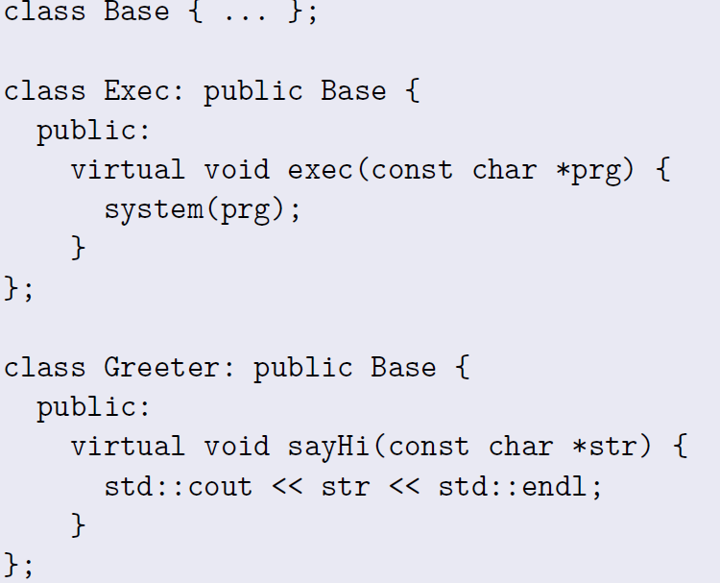
Σύγχυση τύπου (1/2)

Slide 46
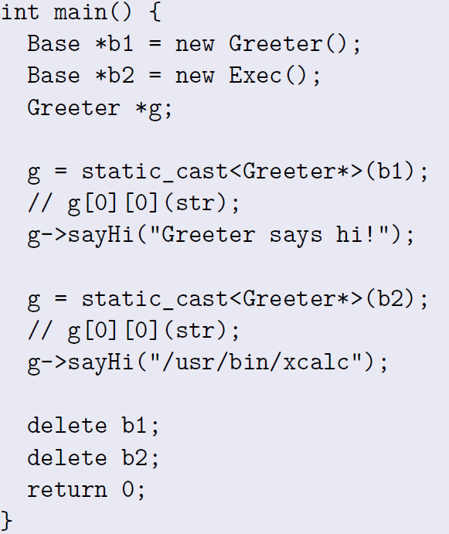
Σύγχυση τύπου (2/2)

Slide 47
Ερωτήσεις?

